Slide 1
14장extends-데이터베이스 프로그래밍 기초(심화)

Slide 2
TOC
OracleDriverLoader.java
Transaction 처리
Connection Pool(DBCP)

Slide 3
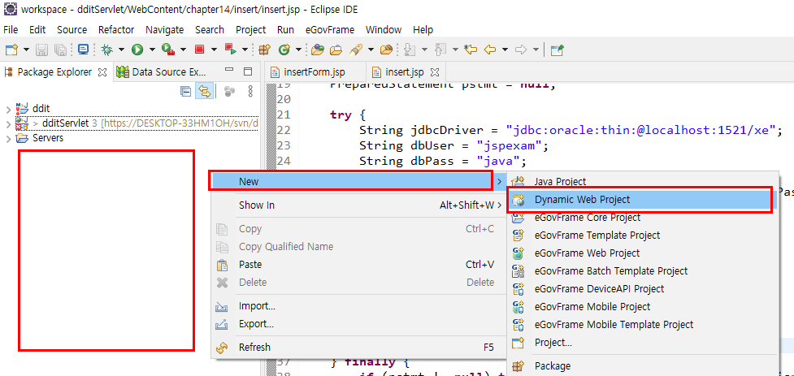

Slide 4
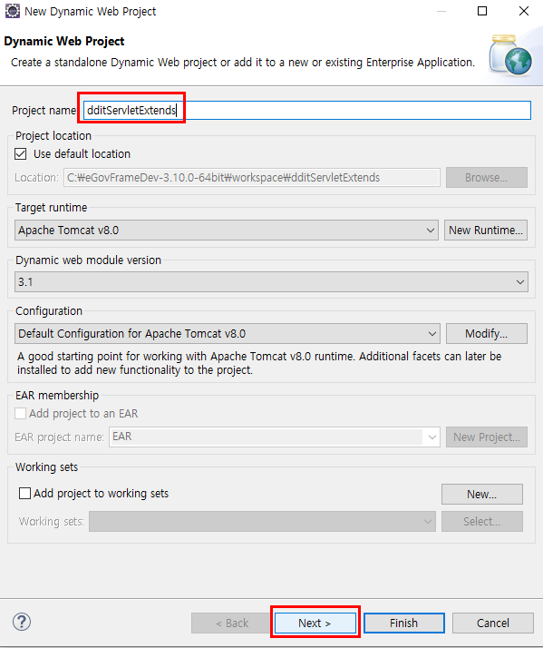

Slide 5
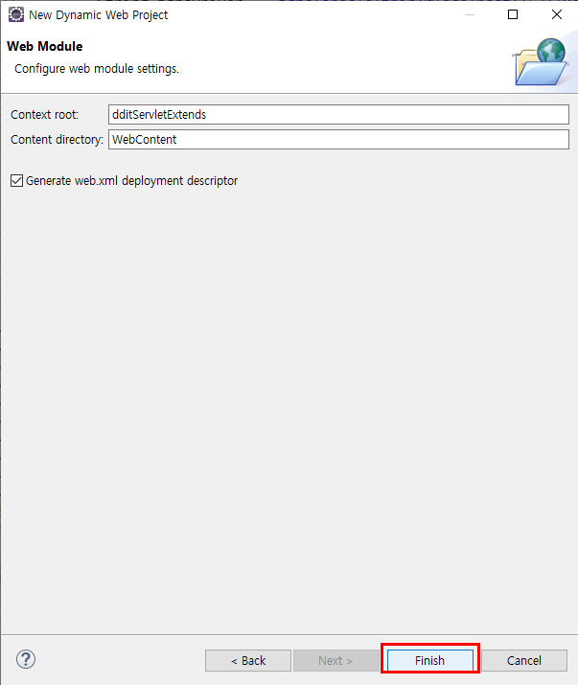

Slide 6
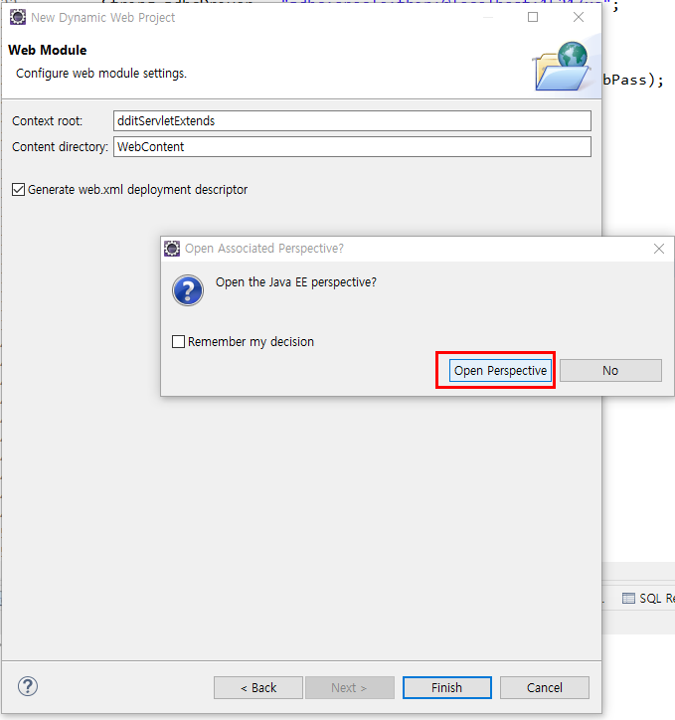

Slide 7
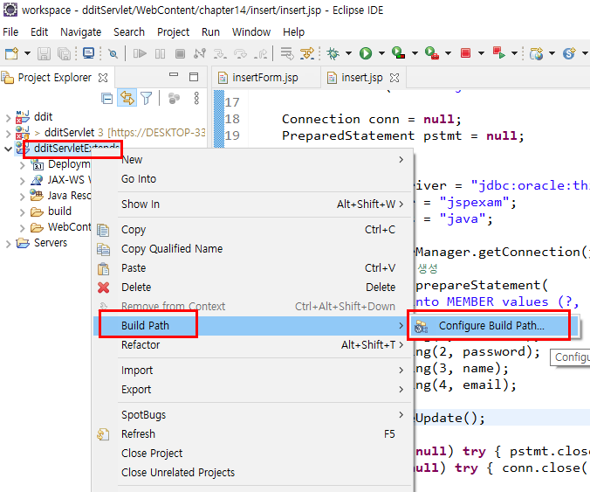

Slide 8
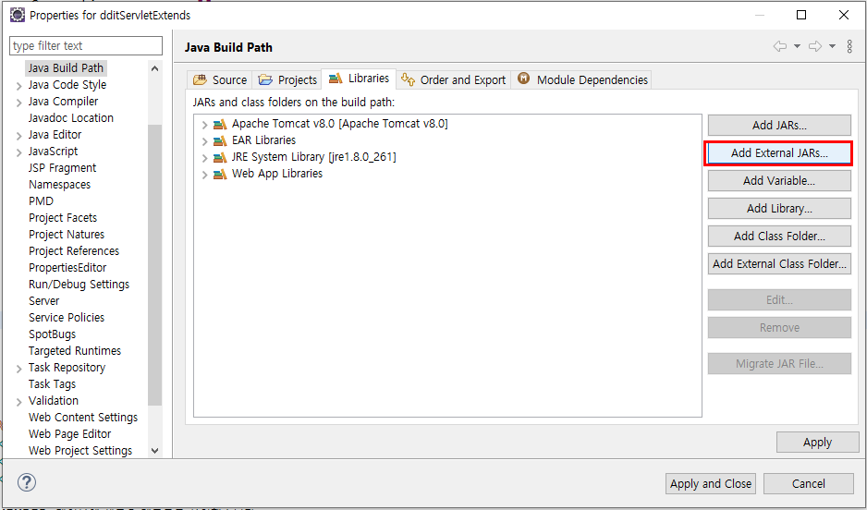

Slide 9
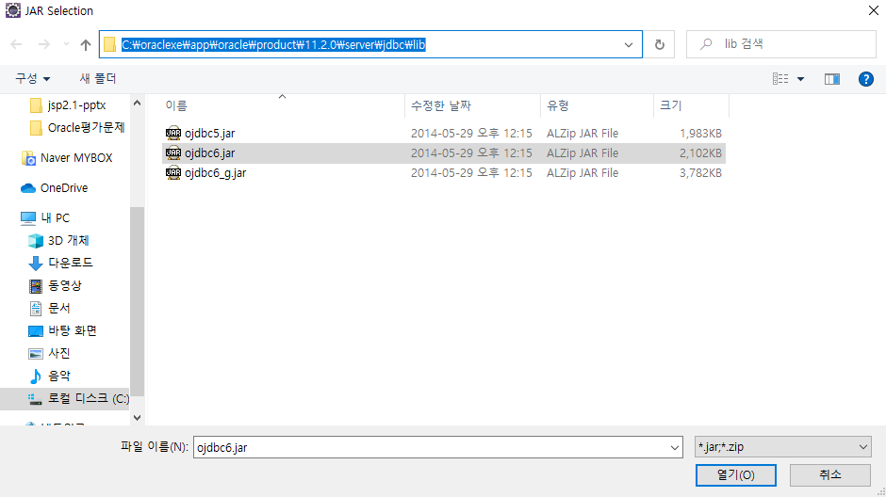

Slide 10
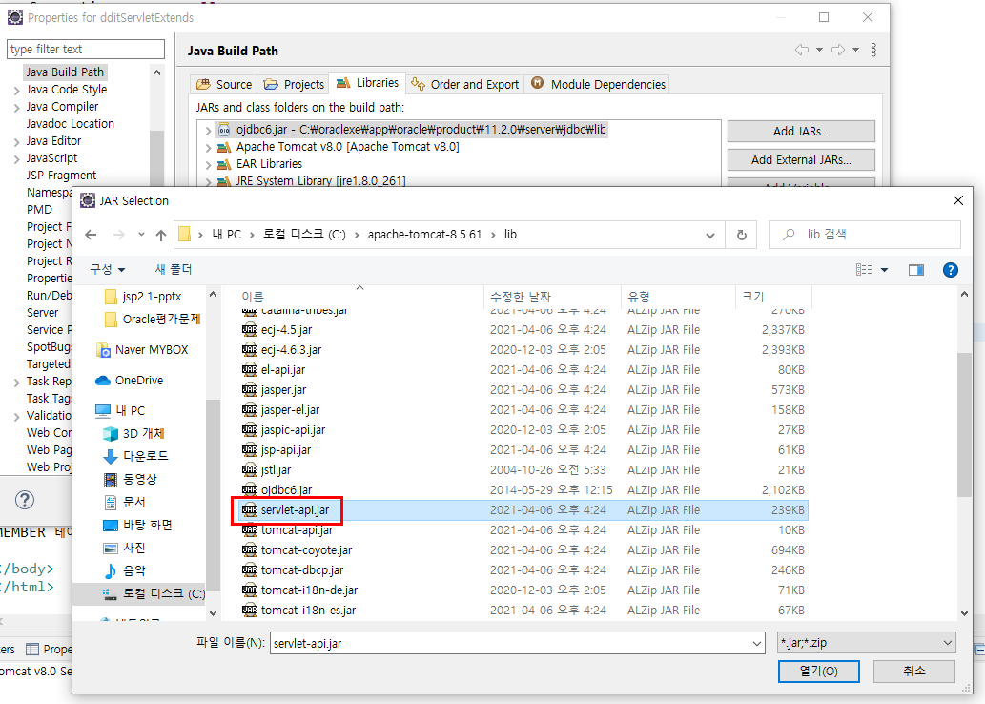

Slide 11
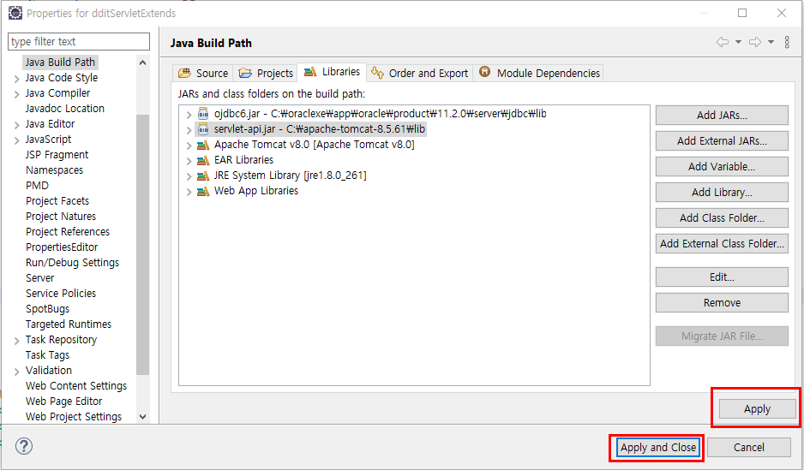

Slide 12
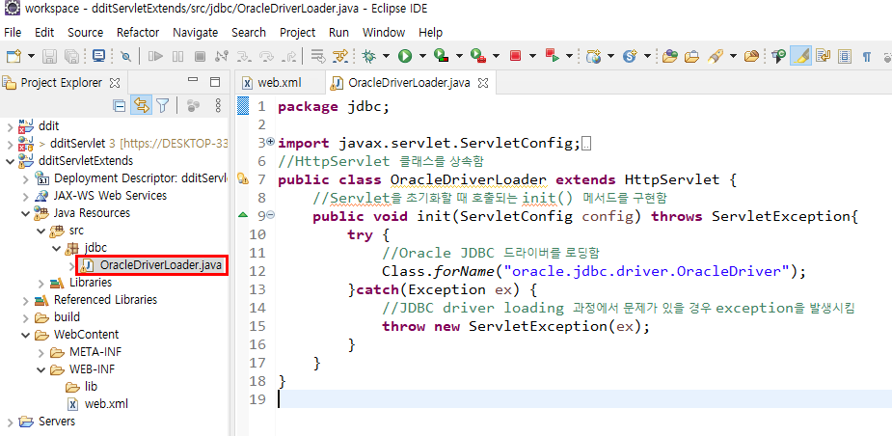
src\jdbc\OracleDriverLoader.java
package jdbc;
import javax.servlet.ServletConfig;
import javax.servlet.ServletException;
import javax.servlet.http.HttpServlet;
//HttpServlet 클래스를 상속함
public class OracleDriverLoader extends HttpServlet {
//Servlet을 초기화할 때 호출되는 init() 메서드를 구현함
public void init(ServletConfig config) throws ServletException{
try {
//Oracle JDBC 드라이버를 로딩함
Class.forName("oracle.jdbc.driver.OracleDriver");
}catch(Exception ex) {
//JDBC driver loading 과정에서 문제가 있을 경우
//exception을 발생시킴
throw new ServletException(ex);
}
}
}

Slide 13
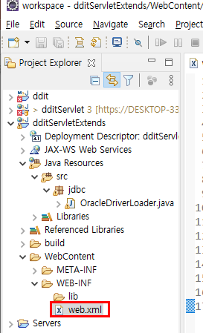
WEB-INF\web.xml
<?xml version="1.0" encoding="UTF-8"?>
<web-app xmlns:xsi="http://www.w3.org/2001/XMLSchema-instance"
xmlns="http://xmlns.jcp.org/xml/ns/javaee"
xsi:schemaLocation="http://xmlns.jcp.org/xml/ns/javaee
http://xmlns.jcp.org/xml/ns/javaee/web-app_3_1.xsd" id="WebApp_ID" version="3.1">
<display-name>dditServletExtends</display-name>
<welcome-file-list>
<welcome-file>index.html</welcome-file>
<welcome-file>index.htm</welcome-file>
<welcome-file>index.jsp</welcome-file>
<welcome-file>default.html</welcome-file>
<welcome-file>default.htm</welcome-file>
<welcome-file>default.jsp</welcome-file>
</welcome-file-list>
<servlet>
<servlet-name>oracleDriverLoader</servlet-name>
<servlet-class>jdbc.OracleDriverLoader</servlet-class>
<load-on-startup>1</load-on-startup>
</servlet>
</web-app>
OracleDriverLoader 서블릿 클래스에 대한
설정을 추가함
웹 어플리케이션이 시작될 때, 서블릿 클래스를
자동으로 로딩하도록 설정

Slide 14
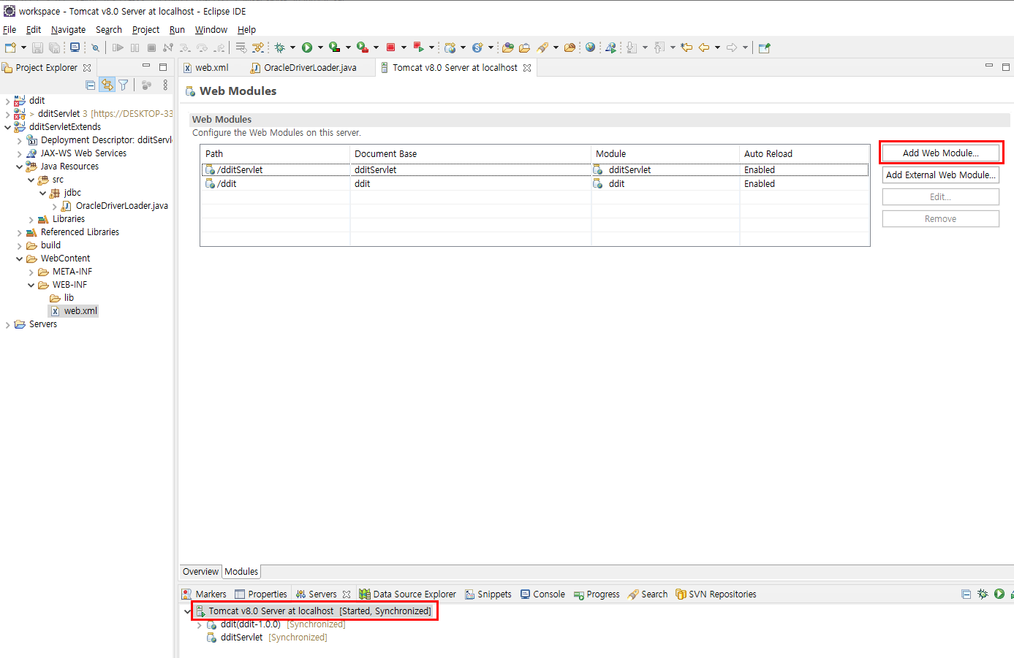
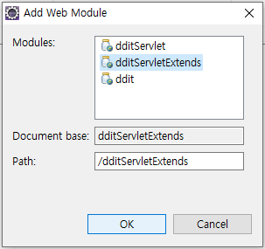
Web Modules 추가

Slide 15
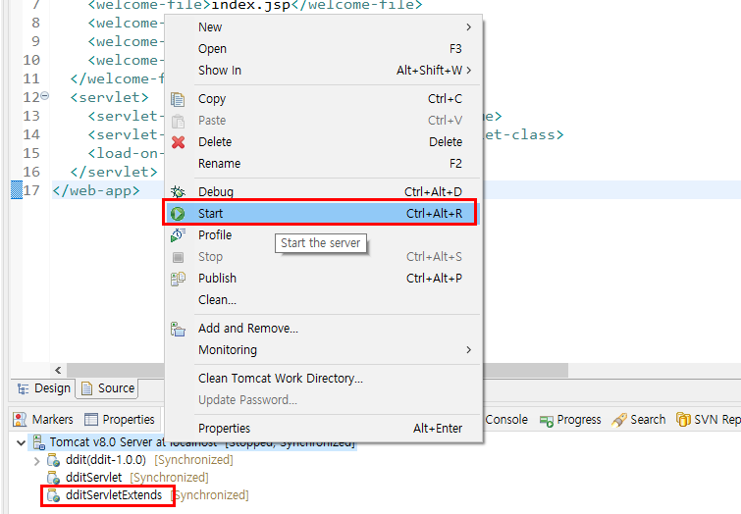

Slide 16
JDBC API에서의 트랜잭션 처리
Connection.setAutoCommit(false)
try {
conn = DriverManager.getConnection(...);
// Transaction 시작
conn.setAutoCommit(false);
... // 첫 번째 Query 실행
... // 두 번째 Query 실행
// Transaction Commit
conn.commit();
} catch(SQLException ex) {
if (conn != null) {
// Transaction Rollback
conn.rollback();
}
} finally {
if (conn != null) {
try {
conn.close();
} catch(SQLException ex) {}
}
}
첫 번째 Query와
두 번째 Query가
Database에 반영됨
(insert, update, delete)

Slide 17
JDBC API에서의 트랜잭션 처리
Connection.setAutoCommit(false)
try {
conn = DriverManager.getConnection(...);
// Transaction 시작
conn.setAutoCommit(false);
... // 첫 번째 Query 실행
///////////Exception 발생!!//////////////////////////////
... // 두 번째 Query 실행
// Transaction Commit
conn.commit();
} catch(SQLException ex) {
if (conn != null) {
// Transaction Rollback
conn.rollback();
}
} finally {
if (conn != null) {try {conn.close();} catch(SQLException ex) {}}
}
두 번째 Query를 실행하지 않음
첫 번째 Query를 실행하기 전에 Transaction을 시작하기 때문에 첫 번째 쿼리 실행 결과가 DB에 반영되지 않고 Rollback됨

Slide 18
WebContent\chapter14\insertItem.jsp
<%@ page contentType = "text/html; charset=euc-kr" %>
<%@ page import = "java.sql.DriverManager" %>
<%@ page import = "java.sql.Connection" %>
<%@ page import = "java.sql.PreparedStatement" %>
<%@ page import = "java.sql.SQLException" %>
<%
String idValue = request.getParameter("id");
Connection conn = null;
PreparedStatement pstmtItem = null;
PreparedStatement pstmtDetail = null;
String jdbcDriver = "jdbc:oracle:thin:@localhost:1521/xe";
String dbUser = "jspexam";
String dbPass = "java";
Throwable occuredException = null;
try {
int id = Integer.parseInt(idValue);
conn = DriverManager.getConnection(jdbcDriver, dbUser, dbPass);
//트랜잭션을 시작함
conn.setAutoCommit(false);
//ITEM 테이블에 데이터를 삽입하는 첫 번째 쿼리를 실행함
pstmtItem = conn.prepareStatement("insert into ITEM values (?, ?)");
pstmtItem.setInt(1, id);
pstmtItem.setString(2, "상품 이름 " + id);
pstmtItem.executeUpdate();

Slide 19
WebContent\chapter14\insertItem.jsp
//error 파라미터가 존재할 경우 익셉션을 발생시킴
if (request.getParameter("error") != null) {
throw new Exception("의도적 예외 발생");
}
//ITEM_DETAIL 테이블에 데이터를 삽입하는 두 번째 쿼리를 실행함
pstmtDetail = conn.prepareStatement(
"insert into ITEM_DETAIL values (?, ?)");
pstmtDetail.setInt(1, id);
pstmtDetail.setString(2, "상세 설명 " + id);
pstmtDetail.executeUpdate();
//트랜잭션을 커밋함
conn.commit();
} catch(Throwable e) {
//exception이 발생할 경우 transaction을 rollback하고,
//발생한 exception을 occuredException에 할당함
if (conn != null) {
try {
conn.rollback();
} catch(SQLException ex) {}
}
occuredException = e;
} finally {
if (pstmtItem != null)
try { pstmtItem.close(); } catch(SQLException ex) {}
if (pstmtDetail != null)
try { pstmtDetail.close(); } catch(SQLException ex) {}
if (conn != null) try { conn.close(); } catch(SQLException ex) {}
}
%>

Slide 20
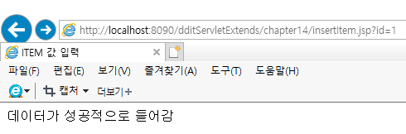
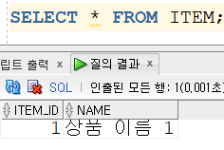
WebContent\chapter14\insertItem.jsp
<html>
<head><title>ITEM 값 입력</title></head>
<body>
<!-- occuredException이 null이 아닌 경우 exception 메시지를 출력함 -->
<% if (occuredException != null) { %>
에러가 발생하였슴: <%= occuredException.getMessage() %>
<% } else { %>
데이터가 성공적으로 들어감
<% } %>
</body>
</html>
JDBC API를 이용해서 두 개 이상의 쿼리를
Transaction으로 묶어서 처리하고 싶다면
쿼리를 실행하기 전에 Connection.setAutoCommit()
메서드에 false를 값으로 전달해서 Transaction을
시작하면 됨
http://localhost:8090/dditServletExtends/chapter14/insertItem.jsp?id=1
http://localhost:8090/dditServletExtends/chapter14/insertItem.jsp?id=2&error=t

Slide 21
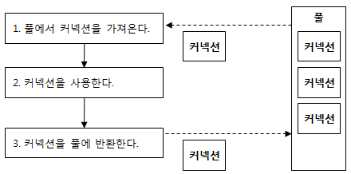
커넥션 풀
데이터베이스와 연결된 커넥션을 미리 만들어서 풀(pool) 속에 저장해 두고 있다가 필요할 때에 커넥션을 풀에서 가져다 쓰고, 사용이 끝나면 다시 풀에 반환하는 기법
특징
커넥션을 생성하는 데 드는 연결 시간이 소비되지 않는다.
커넥션을 재사용하기 때문에 생성되는 커넥션 수가 많지 않다.

Slide 22
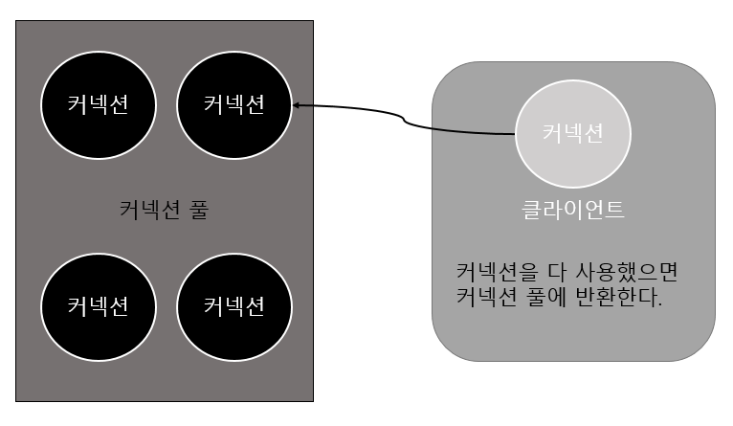
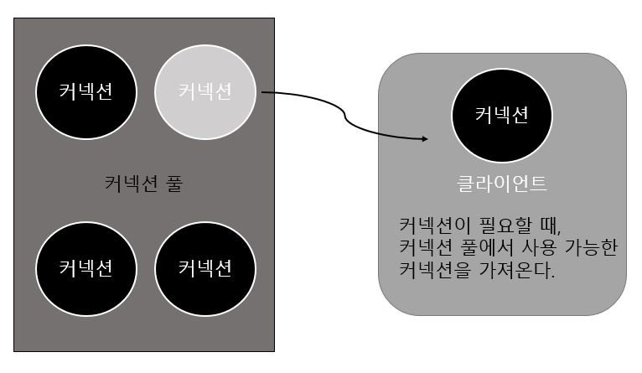
커넥션 풀
커넥션 풀이란 DB와 연결하는 커넥션을 미리 생성해 두고, 풀에 저장해 두었다 필요할 때
꺼내 쓰고, 사용 후에는 다시 풀에 반환하는 기법을 말한다.
(멀티쓰레드의 쓰레드풀과 유사하다.)
커넥션을 미리 생성해 두기 때문에 커넥션을 사용자가 DB를 사용할 때마다 매번 생성을
하는 것보다 더 빠른 속도를 보장한다.
또한 커넥션의 최대 생성 개수도 제어해 주기 때문에 많은 사용자가 몰려도 과부화를
방지할 수 있다

Slide 23
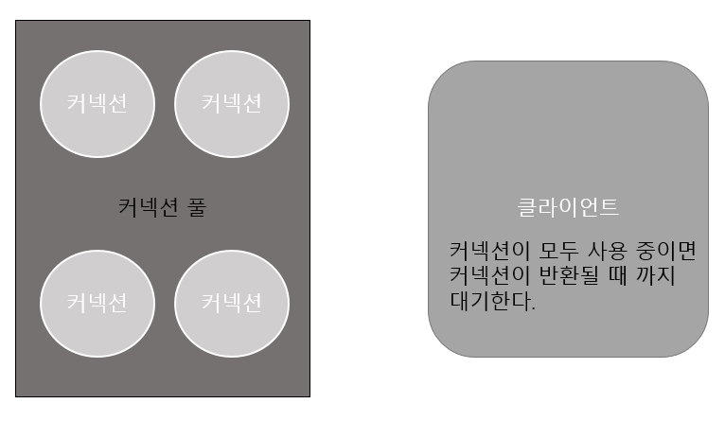
커넥션 풀
커넥션 풀의 오픈소스에는 대표적으로 DBCP와 C3P0이 있는데 여기선 DBCP를
사용하였다. DBCP는 아파치 사이트에서 받을 수 있다.
그 외에 DBCP에서 사용한 Pool인 Commons Pool이 필요하다.
부가적으로 로그 기록에 사용되는 Commons Logging도 필요하다.

Slide 24
JSP 서블릿(Servlet)
- 동적 웹 어플리케이션 컴포넌트
- .java 확장자
- 클라이언트의 요청에 동적으로 작동하고, 응답은 html을 이용
- 자바 thread를 이용하여 동작 -> 서버에 부하가 적게 걸리는 장점이 있음
- MVC 패턴에서 controller로 이용됨 (JSP는 뷰로 이용됨)

Slide 25
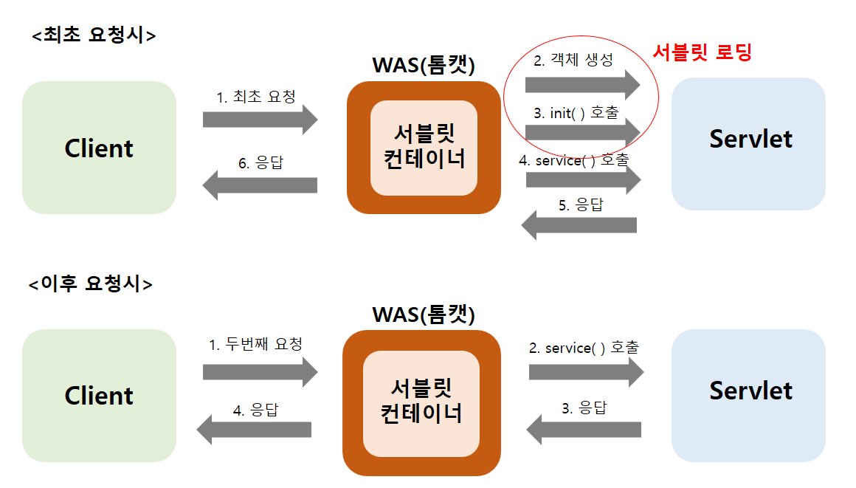
서블릿의 로딩과 초기화
웹 브라우저에서 web.xml에서 지정한 url 경로로 접근하면 Servlet을 실행하는데,
서블릿 컨테이너가 서블릿을 최초 요청할 때 서블릿 객체를 생성하고,
이후 요청이 오면 앞서 생성한 서블릿 객체를 그대로 사용한다.
서블릿 컨테이너가 서블릿 객체를 생성하고 init( )메서드를 호출하는 과정을
'서블릿 로딩' 과정이라고 한다.
init( ) 메서드를 호출하여 필요한 초기화 작업을 수행한다.

Slide 26
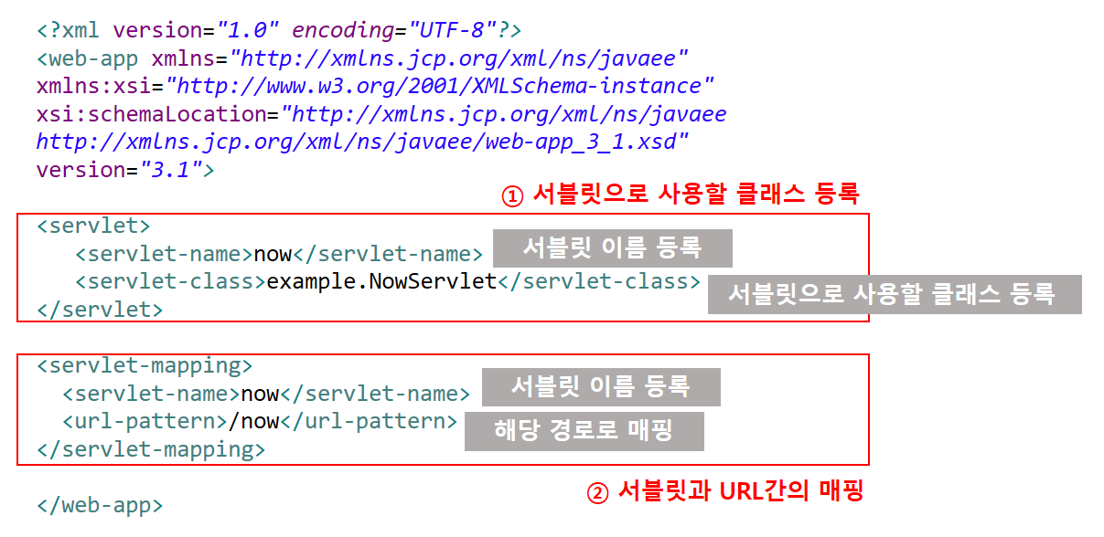
서블릿을 매핑하는 방법 - web.xml로 매핑
서블릿 클래스를 생성했다면, WEB-INF 폴더의 web.xml에 서블릿 클래스를
등록(매핑)해야 한다.
서블릿을 등록하려면,
① 서블릿으로 사용할 클래스 등록
② 서블릿과 URL 간의 매핑
2가지가 충족되어야 한다.

Slide 27
서블릿의 초기화 파라미터
서블릿을 이용하면 초기화에 필요한 파라미터 값을 web.xml의 <init-param>
태그를 이용해서 전달할 수 있기 때문에 클래스의 수정없이 사용할 수 있어
유지 보수에 편리하다. (web.xml 참고)
<servlet>
<servlet-name>DBCPInit2</servlet-name>
<servlet-class>jdbc.DBCPInit2</servlet-class>
<init-param>
<param-name>jdbcdriver</param-name>
<param-value>com.mysql.cj.jdbc.Driver</param-value>
</init-param>
<init-param>
<param-name>poolName</param-name>
<param-value>chapter14</param-value>
</init-param>
<init-param>
<param-name>jdbcUrl</param-name>
<param-value>jdbc:mysql://localhost:3306/chap14?serverTimezone=UTC
</param-value>
</init-param>
<init-param>
<param-name>dbUser</param-name>
<param-value>jspexam</param-value>
</init-param>
<init-param>
<param-name>dbPass</param-name>
<param-value>jsppw</param-value>
</init-param>
<load-on-startup>1</load-on-startup>
</servlet>

Slide 28
DBCP API를 이용한 커넥션 풀 사용
필요 라이브러리
Commons-DBCP API 관련 Jar 파일: commons-dbcp2-2.8.0-bin.zip
Commons-Pool API의 Jar 파일: commons-pool2-2.9.0-bin.zip
로그기록에 사용하는 API의 Jar 파일:commons-logging-1.2-bin.zip
DBCP가 제공하는 JDBC 드라이버 로딩
Class.forName("org.apache.commons.dbcp.PoolingDriver");
실제 DBMS에 연결할 때 사용될 JDBC 드라이버도 로딩해야 함
DBCP가 제공하는 커넥션 풀로부터 커넥션 가져오기
JDBC URL: jdbc:apache:common:dbcp:설정파일명
예, 클래스패스:/pool.jocl 파일에 설정된 풀 사용
DriverManager.getConnection("jdbc:apache:commons:dbcp:/pool");

Slide 29
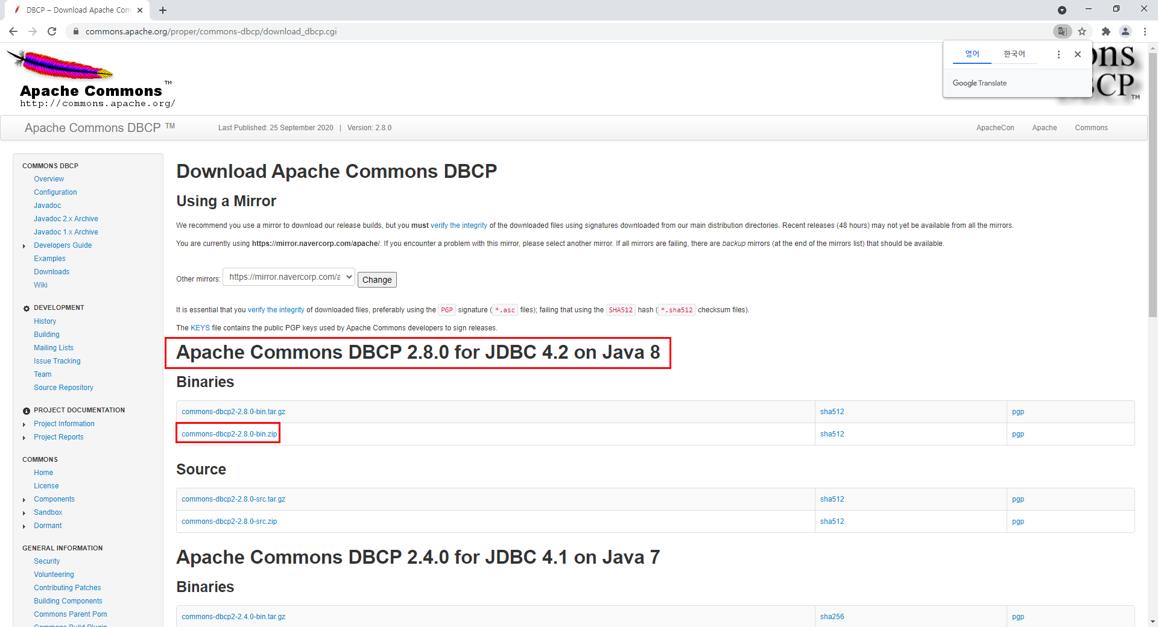
https://commons.apache.org/proper/commons-dbcp/download_dbcp.cgi

Slide 30
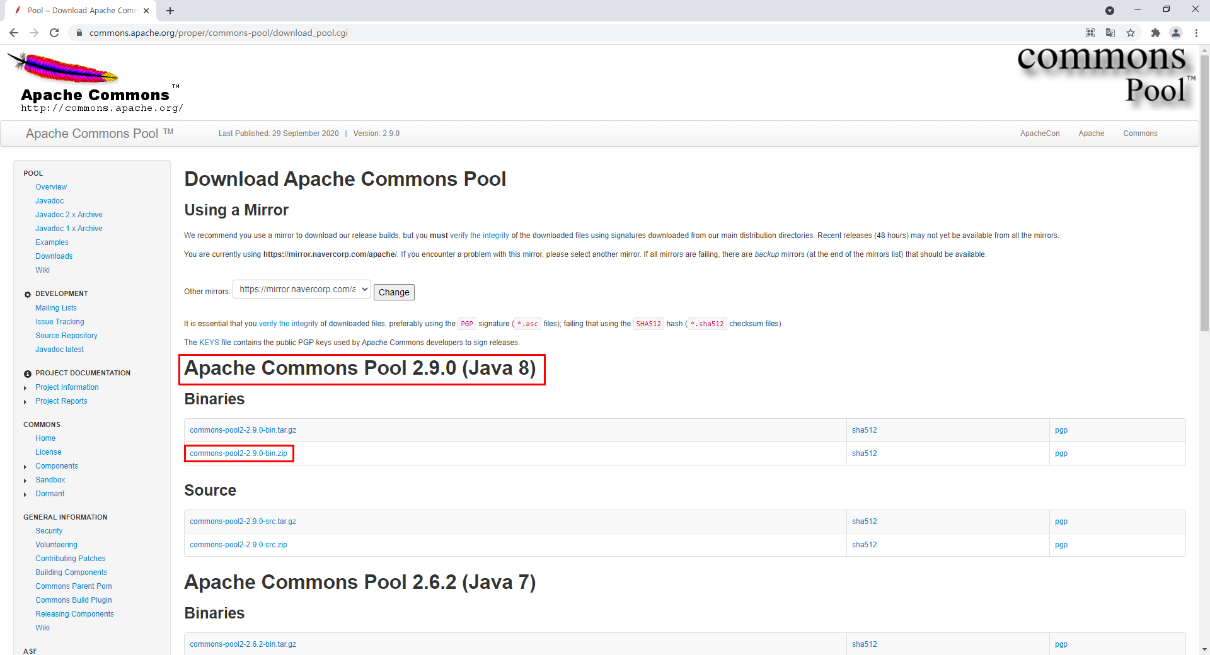
https://commons.apache.org/proper/commons-pool/download_pool.cgi

Slide 31
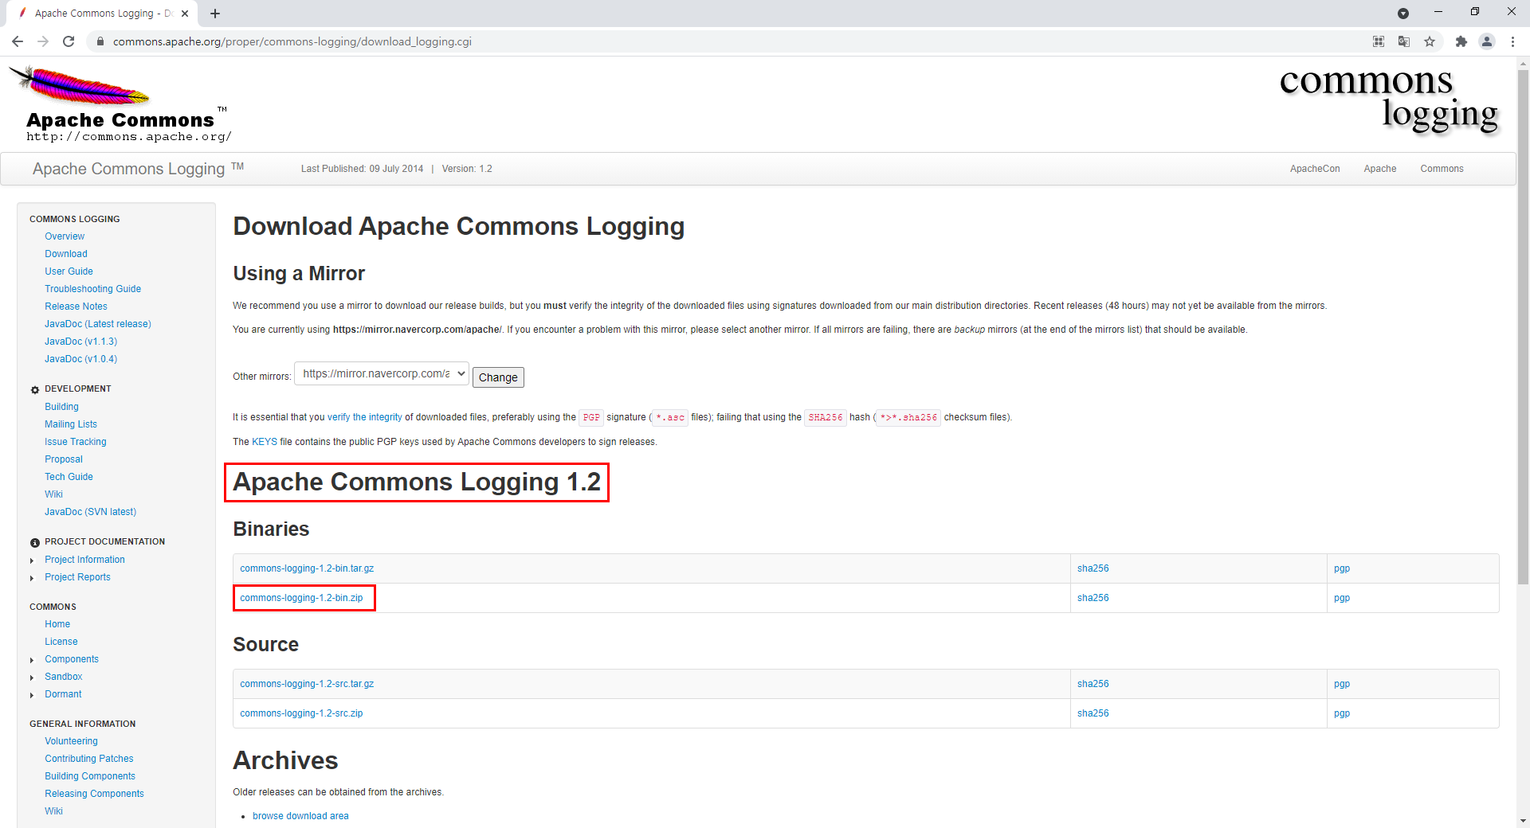
https://commons.apache.org/proper/commons-logging/download_logging.cgi

Slide 32
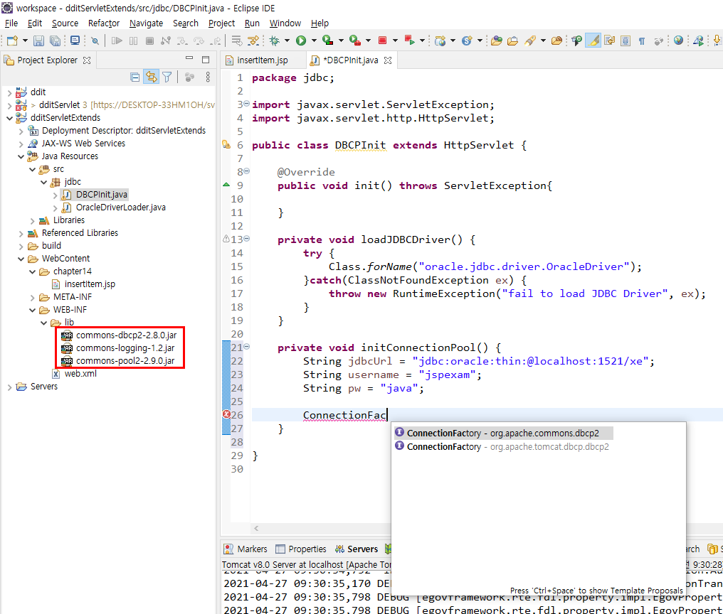
WEB-INF > lib 폴더에 다운받은 jar를 복사함

Slide 33
src\jdbc\DBCPInit.java
package jdbc;
import java.sql.DriverManager;
import javax.servlet.ServletException;
import javax.servlet.http.HttpServlet;
import org.apache.commons.dbcp2.ConnectionFactory;
import org.apache.commons.dbcp2.DriverManagerConnectionFactory;
import org.apache.commons.dbcp2.PoolableConnection;
import org.apache.commons.dbcp2.PoolableConnectionFactory;
import org.apache.commons.dbcp2.PoolingDriver;
import org.apache.commons.pool2.impl.GenericObjectPool;
import org.apache.commons.pool2.impl.GenericObjectPoolConfig;
public class DBCPInit extends HttpServlet {
@Override
public void init() throws ServletException{
loadJDBCDriver();
initConnectionPool();
}
private void loadJDBCDriver() {
try {
//Connection Pool이 내부에서 사용할 JDBC Driver를 Loading함.
Class.forName("oracle.jdbc.driver.OracleDriver");
}catch(ClassNotFoundException ex) {
throw new RuntimeException("fail to load JDBC Driver", ex);
}
}

Slide 34
src\jdbc\DBCPInit.java
private void initConnectionPool() {
try {
String jdbcUrl = "jdbc:oracle:thin:@localhost:1521/xe";
String username = "jspexam";
String pw = "java";
//Connection Pool이 새로운 Connection을 생성할 때 사용할 Connection Factory를 생성함.
ConnectionFactory connFactory = new DriverManagerConnectionFactory(jdbcUrl,username,pw);
//PoolableConnection을 생성하는 Factory를 생성함. DBCP는 Connection Pool에 Connection을 보관할 때
//PoolableConnection을 사용함. 이 Class는 내부적으로 실제 Connection을 담고 있으며,
//Connection Pool을 관리하는 데 필요한 기능을 추가로 제공함.
//예를 들어 close() method를 실행하면 실제 Connection을 종료하지 않고 pool에 Connection을 반환함
PoolableConnectionFactory poolableConnFactory = new PoolableConnectionFactory(connFactory, null);
//Connection이 유효한지 여부를 검사할 때 사용할 Query를 지정함
poolableConnFactory.setValidationQuery("select 1");
//Connection Pool의 설정 정보를 생성함.
GenericObjectPoolConfig poolConfig = new GenericObjectPoolConfig();

Slide 35
src\jdbc\DBCPInit.java
//유휴 Connection 검사 주기(5분)
/*
* 놀고 있는 connection을 pool에서 제거하는 시간기준 (설정된 시간동안 놀고 있는 connection을
* minIdle&maxIdel 설정값을 고려하여 제거한다.)
* 기본값은 -1이며, 단위는 1/1000초이다. 개인적으로 10분정도의 설정이 적당한 것 같다.
*/
poolConfig.setTimeBetweenEvictionRunsMillis(1000L * 60L * 5L);
//풀에 보관 중인 커넥션이 유효한지 검사할지 여부
poolConfig.setTestWhileIdle(true);
//커넥션 최소 개수
poolConfig.setMinIdle(4);
//커넥션 최대 개수
poolConfig.setMaxTotal(50);
//커넥션 풀의 설정 정보를 생성. 생성자는 PoolableConnection을 생성할 때 사용할 팩토리와 커넥션 풀
//설정을 파라미터로 전달받음
GenericObjectPool<PoolableConnection> connectionPool = new GenericObjectPool<>(poolableConnFactory, poolConfig);
//PoolableconnectionFactory에도 생성된 커넥션 풀을 연결함.
poolableConnFactory.setPool(connectionPool);
//커넥션 풀을 제공하는 JDBC 드라이버를 등록함
Class.forName("org.apache.commons.dbcp2.PoolingDriver");
PoolingDriver driver = (PoolingDriver)DriverManager.getDriver("jdbc:apache:commons:dbcp:");
//커넥션 풀 드라이버에 생성된 커넥션 풀을 등록함.
//chapter14를 커넥션 풀 이름으로 주는 경우 프로그램에서 사용하는 JDBC URL은 "jdbc:apache:commons:dbcp:chaper14"가 됨
driver.registerPool("chapter14", connectionPool);
}catch(Exception e) {
throw new RuntimeException(e);
}
}
}

Slide 36
WEB-INF\web.xml
<?xml version="1.0" encoding="UTF-8"?>
<web-app xmlns:xsi="http://www.w3.org/2001/XMLSchema-instance" ………
<display-name>dditServletExtends</display-name>
<welcome-file-list>
<welcome-file>index.html</welcome-file>
<welcome-file>index.htm</welcome-file>
<welcome-file>index.jsp</welcome-file>
<welcome-file>default.html</welcome-file>
<welcome-file>default.htm</welcome-file>
<welcome-file>default.jsp</welcome-file>
</welcome-file-list>
<servlet>
<servlet-name>oracleDriverLoader</servlet-name>
<servlet-class>jdbc.OracleDriverLoader</servlet-class>
<load-on-startup>1</load-on-startup>
</servlet>
<servlet>
<servlet-name>DBCPInit</servlet-name>
<servlet-class>jdbc.DBCPInit</servlet-class>
<load-on-startup>1</load-on-startup>
</servlet>
</web-app>
웹 어플리케이션이 시작할 때 DBCPInit 서블릿 클래스가 자동으로 시작되고,
init() 메서드가 호출됨

Slide 37
chapter14\viewMemberUsingPool.jsp
<%@ page contentType = "text/html; charset=UTF-8" %>
<%@ page import = "java.sql.DriverManager" %>
<%@ page import = "java.sql.Connection" %>
<%@ page import = "java.sql.Statement" %>
<%@ page import = "java.sql.ResultSet" %>
<%@ page import = "java.sql.SQLException" %>
<html>
<head><title>회원 목록</title></head>
<body>
MEMBMER 테이블의 내용
<table width="100%" border="1">
<tr>
<td>이름</td><td>아이디</td><td>이메일</td>
</tr>
<%
Connection conn = null;
Statement stmt = null;
ResultSet rs = null;
try {
String jdbcDriver = "jdbc:apache:commons:dbcp:chapter14";
String query = "select * from MEMBER order by MEMBERID";
conn = DriverManager.getConnection(jdbcDriver);
stmt = conn.createStatement();
rs = stmt.executeQuery(query);
while(rs.next()) {
%>

Slide 38
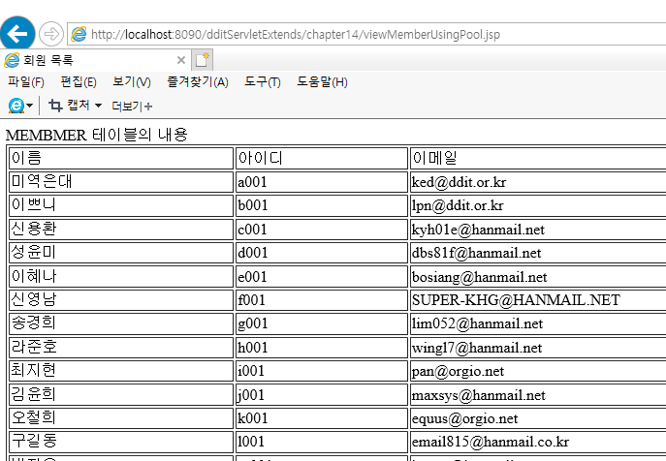
chapter14\viewMemberUsingPool.jsp
%>
<tr>
<td><%= rs.getString("NAME") %></td>
<td><%= rs.getString("MEMBERID") %></td>
<td><%= rs.getString("EMAIL") %></td>
</tr>
<%
}
} finally {
if (rs != null) try { rs.close(); } catch(SQLException ex) {}
if (stmt != null) try { stmt.close(); } catch(SQLException ex) {}
if (conn != null) try { conn.close(); } catch(SQLException ex) {}
}
%>
</table>
</body>
</html>

Slide 39
커넥션 풀 설정 파일 예
<object class="org.apache.commons.dbcp.PoolableConnectionFactory"
xmlns="http://apache.org/xml/xmlns/jakarta/commons/jocl">
<object class="org.apache.commons.dbcp.DriverManagerConnectionFactory">
<string value="jdbc:mysql://localhost:3306/chap11" />
<string value="jspexam" />
<string value="jspex" />
</object>
<object class="org.apache.commons.pool.impl.GenericObjectPool">
<object class="org.apache.commons.pool.PoolableObjectFactory"
null="true" />
<int value="10" /> <!-- maxActive -->
<byte value="1" /> <!-- whenExhaustedAction -->
<long value="10000" /> <!-- maxWait -->
<int value="10" /> <!-- maxIdle -->
<int value="3" /> <!-- minIdle -->
<boolean value="true" /> <!-- testOnBorrow -->
<boolean value="true" /> <!-- testOnReturn -->
<long value="600000" /> <!-- timeBetweenEvctionRunsMillis -->
<int value="5" /> <!-- numTestsPerEvictionRun -->
<long value="3600000" /> <!-- minEvictableIdleTimeMillis -->
<boolean value="true" /> <!-- testWhileIdle -->
</object>
<object class="org.apache.commons.pool.impl.GenericKeyedObjectPoolFactory"
null="true" />
<string null="true" />
<boolean value="false" />
<boolean value="true" />
</object>

